Slide 1
Enseignement Spécialisé
Poste R.A.
(Regroupement d’Adaptation)

Slide 2
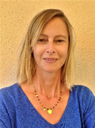
Céline JADAUD
enseignante RA à l’île d’Yeu - école Notre Dame (1 an)
enseignante GS-CP à Grosbreuil - école St Louis (17 ans)
enseignante RA la Roche/Yon secteur sud
(en remplacement de Louis-Marie Graton)
formation continue 2021-2022
formation diplômante en alternance prévue en 2022-2023

Slide 3
Le réseau d’écoles
école de rattachement : Notre Dame - Le Bourg s/la Roche
1er semestre :
Le Bourg s/la Roche - Notre Dame lundi matin / jeudi après-midi
Thorigny/Fougeré - Jeanne d’Arc/ St Joseph mardi après-midi / vendredi matin
La Chaize-le-Vicomte - St Joseph mardi matin/vendredi après-midi
St Florent des Bois - Notre Dame lundi après-midi / jeudi matin
2nd semestre :
Nesmy St Charles mardi matin / jeudi matin
Chaillé/Le Tablier St Sauveur/St Mélaine mardi matin / vendredi matin
St Florent des Bois Notre Dame lundi matin / jeudi après-midi
à définir en fonction des besoins

Slide 4
Les 3 missions
de l’enseignant spécialisé
observation en classe
ateliers dans/hors de la classe
évaluations individuelles
PREVENTION
REMEDIATION
PERSONNE RESSOURCE
aide auprès des enseignants pour trouver des solutions aux problèmes pédagogiques rencontrés
analyse d’évaluations
recherche et diffusion de documents pédagogiques
trouver ce qui bloque dans l’apprentissage
trouver comment aider l’élève à dépasser sa difficulté
orienter vers des partenaires extérieurs

Slide 5
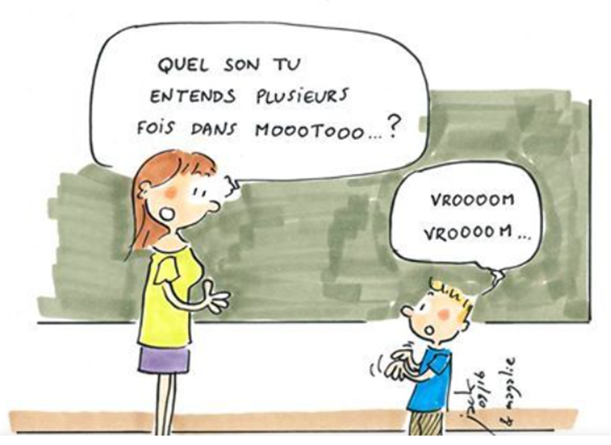
Qui est concerné ?
comprendre
Les enfants qui rencontrent des difficultés scolaires (cycle 2 prioritairement) pour :
apprendre
réutiliser
lire
dire
écrire
compter
faire des liens

Slide 6
Comment ça fonctionne ?
➯ intervention à la demande de l’enseignant de la classe
➯ demande validée par le conseil de cycle
➯élaboration du PAS Projet d’Aide Spécialisée
➯envoi de la proposition de suivi aux parents
➯15 séances de 45 min 2 fois par semaine
(l’enseignant s’engage à ne pas voir de notions nouvelles)
➯ bilan envoyé aux parents
en tout petit groupe dans le local R.A.
dans la classe en co-intervention
Je sais pourquoi je viens
Je sais à quoi ça va me servir
Je suis conscient de mes difficultés
J’ai envie de m’investir pour réussir
Je m’implique vraiment

Slide 7
Les de la réussite :
avoir envie de dépasser sa difficulté
réinvestir la démarche en classe
se sentir en confiance
choisir le bon outil
être curieux

Slide 8
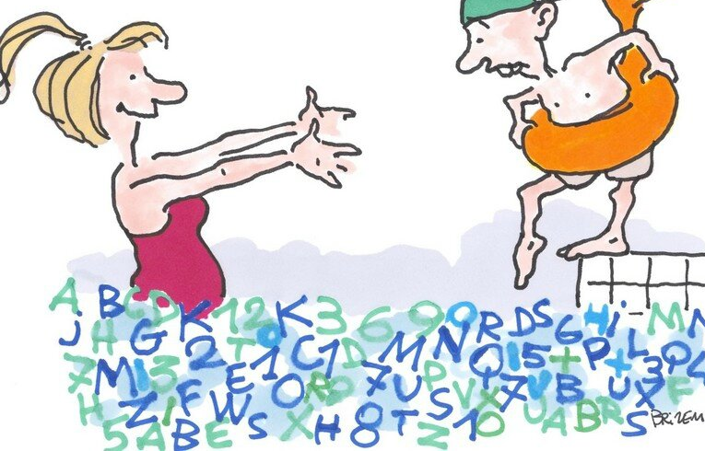
Un travail d’équipe
partenaires extérieurs
équipe enseignante
Ne pas avoir peur de sauter dans le bain des apprentissages !
élève
parents

